Slide 1





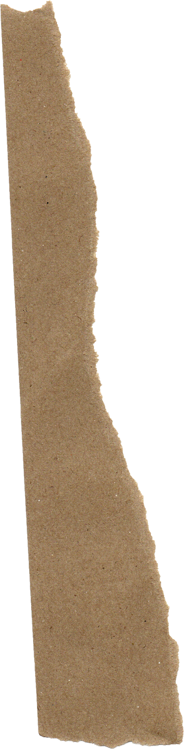





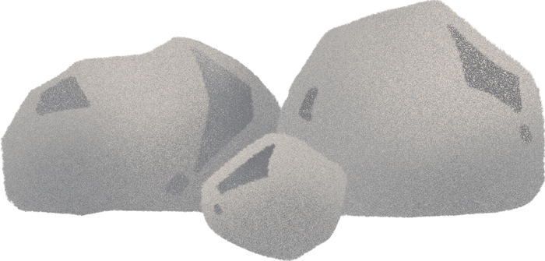
PHÒNG GIÁO DỤC VÀ ĐÀO TẠO QUẬN LONG BIÊN
TRƯỜNG MẦM NON NẮNG MAI
LĨNH VỰC PHÁT TRIỂN THẨM MĨ
ĐỀ TÀI: TÔ NÉT CON ĐƯỜNG

Slide 2



Slide 3
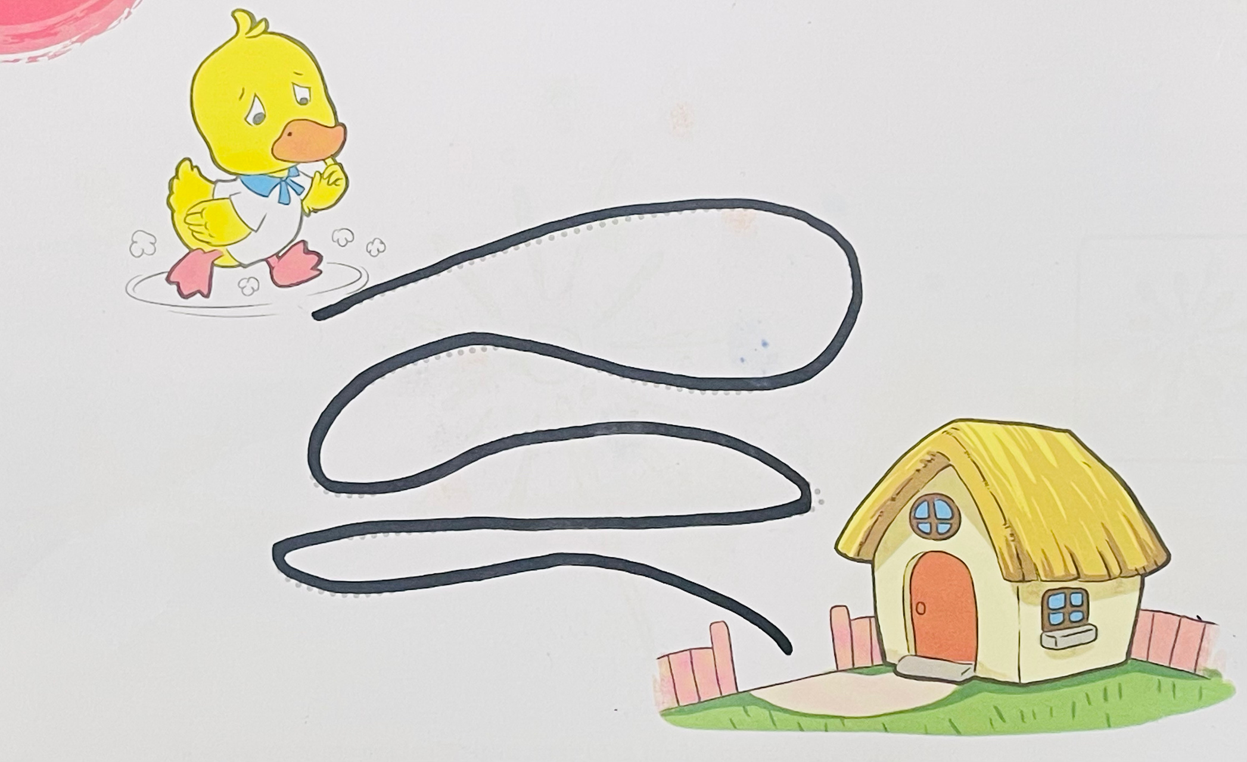
QUAN SÁT TRANH MẪU

Slide 4


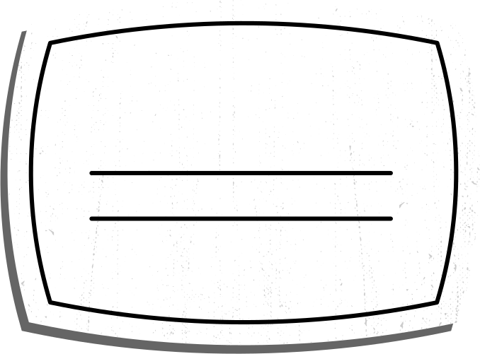

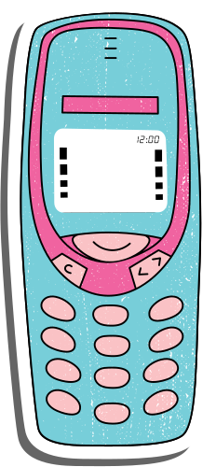

CÔ LÀM MẪU

Slide 5



TRẺ THỰC HIỆN

Slide 6















TRƯNG BÀY SẢN PHẨM

Slide 7




THANK YOU

